Slide 1
Пәні:
Алгебра
Сынып:
8
Тоқсан:
IІ
Ұстаздың аты-жөні:

Slide 2

Сабақтың тақырыбы:
Квадрат үшмүше
Оқу мақсаты 8.2.1.3 квадрат үшмүшені көбейткіштерге жіктеу;
Сабақтың мақсаты:
Квадрат үшмүшені көбейткіштерге жіктеуді меңгереді

Slide 3


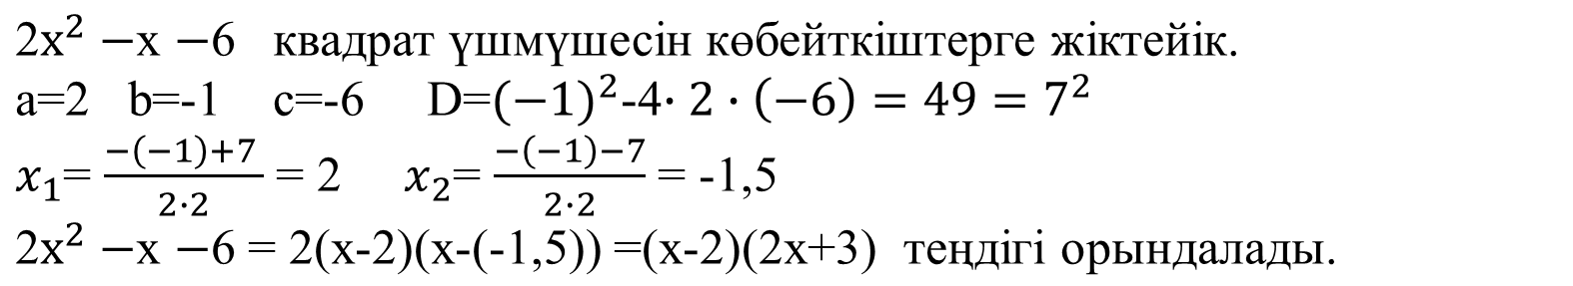
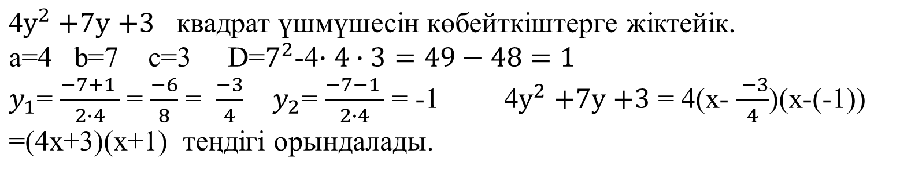
Білетін боламыз
Квадрат үшмүшені көбейткіштерге жіктеу
1-Мысал
2-Мысал

Slide 4
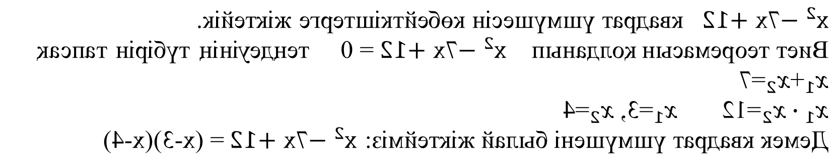
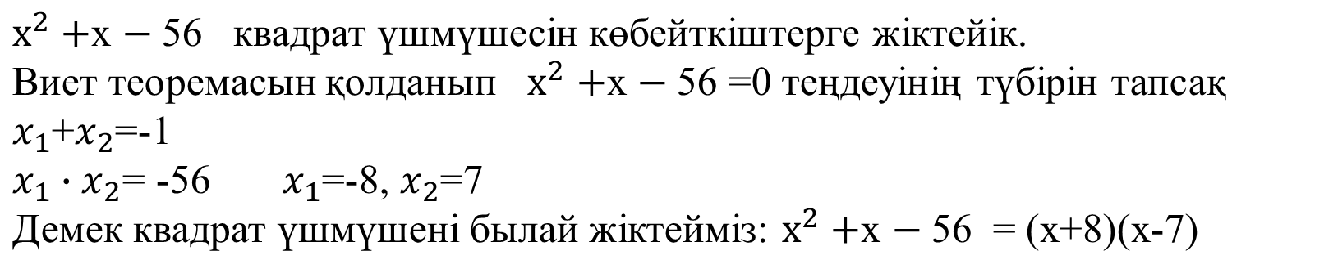
Білетін боламыз
3-Мысал
4-Мысал

Slide 5
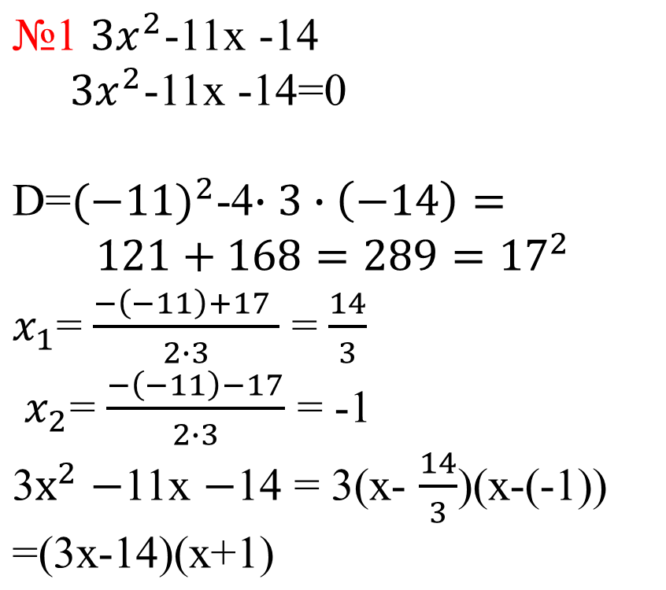
тапсырмалар
1.Квадрат үшмүшені көбейткішке жіктеңдер

Slide 6
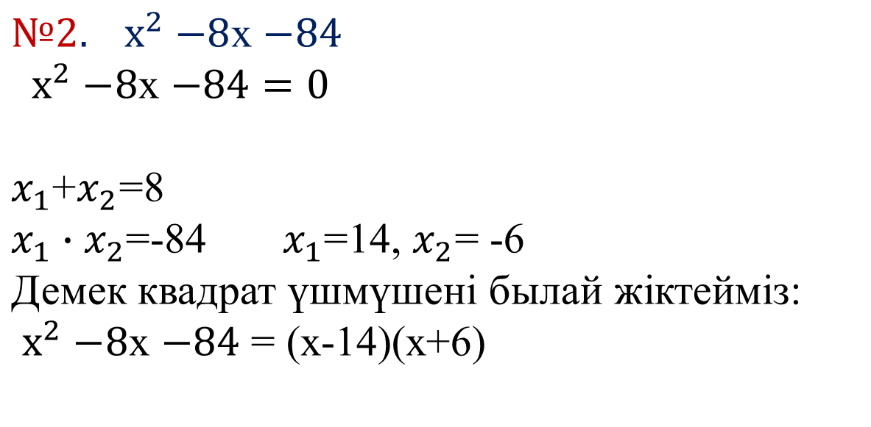
тапсырмалар

Slide 7
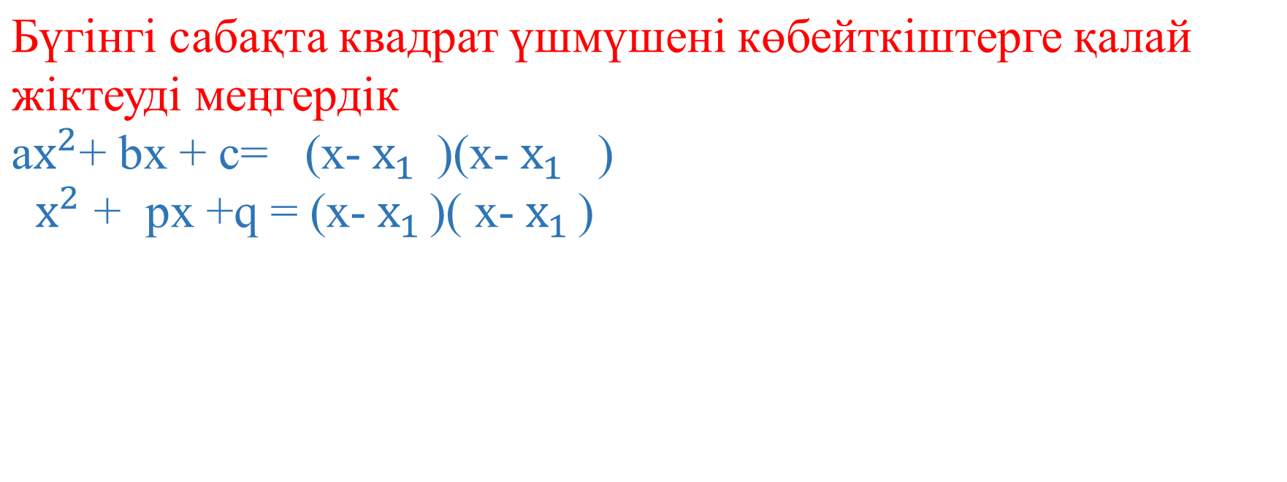
Қорытынды:

